Slide 1
Данные по аудитории

Slide 2

Lamoda — крупнейшая в России и СНГ онлайн-платформа
для продажи товаров, связанных с модой и образом жизни
Каждый день Lamoda создает решения для твоего стиля и образа жизни
4 млн+
активных пользователей
17 млн
ежемесячная
аудитория
78%
мобильное приложение
22%
сайт
69%
женская аудитория
31%
мужская аудитория
* Данные за Q4 2024

Slide 3
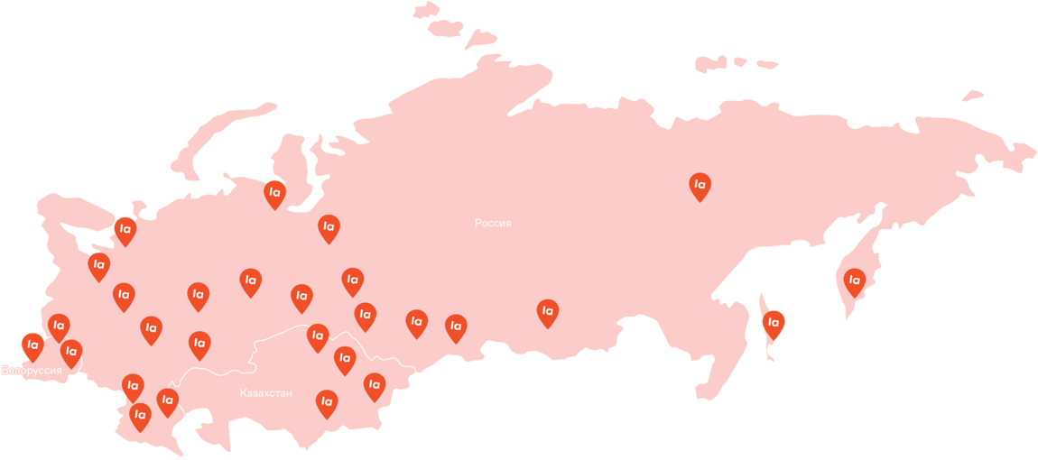
Федеральное присутствие Lamoda
400
~1 000
17 000
100
собственных ПВЗ в России и СНГ
городов / населенных пунктов, в 60% доступна доставка на следующий день
партнерских ПВЗ
транзитных
складов

Slide 4
Lamoda — популярный онлайн-ритейлер, №1 на рынке fashion e-commerce в России*
Высокий уровень
узнаваемости
87%
80%
81%
в Москве
в регионах
по России в целом
* На основании исследования: Lamoda Brand Health tracker,
RU cities 100K+, M/F 18-55; Lamoda internal data

Slide 5
Целевая аудитория Lamoda — самая заинтересованная в онлайн-шоппинге*
20%
<25 y.o
Lamoda customers
Total market
11%
67%
25-45 y.o
32%
57%
12%
>45 y.o.
<30K руб.
30–60K руб.
60–90K руб.
>90K руб.
Регионы
Москва
Санкт-Петербург
Возраст 87% покупателей Lamoda < 45 лет
Доход покупателей Lamoda выше среднерыночного показателя
57% трафика Lamoda приходит из регионов
* На основании исследования: Lamoda Brand Health tracker,
RU cities 100K+, M/F 18-55; Lamoda internal data

Slide 6
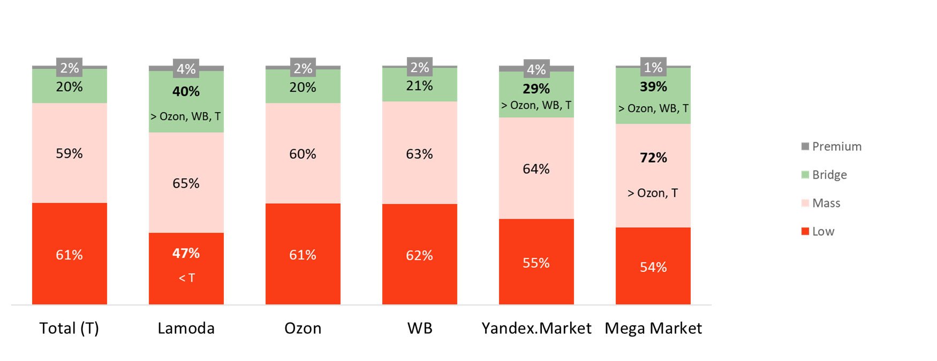
Покупатели Lamoda реже остальных покупают вещи низкого ценового сегмента (Low) и чаще выше среднего (Bridge)*
Люди с опытом покупки на конкретном МП за последние 3 месяца
(распределение по сегментам с учетом всех их покупок, не только на конкретном МП)
1721
110
695
875
117
69
* На основании исследования: Price Tiers Research Q2’24

Slide 7
Люди, рассматривающие Lamoda для своей следующей покупки, больше тратят на Fashion, чем остальные*
 | Lamoda | Ozon | WB | Яндекс. Маркет | Мега маркет
М / Ж | 47% / 53% | 48% / 52% | 41% / 59% | 56% / 44% | 52% / 48%
Доход на 1 человека в семье | 56к > Ozon, WB, MM | 50к | 51к | 51к | 49к
% трат на категорию от дохода | 18% > Ozon, ММ | 16% | 17% | 17% | 16%
* На основании исследования: Price Tiers Research Q2’24

Slide 8

Маркетинговые возможности для партнеров

Slide 9
Маркетинговые возможности для партнеров
Форматы
KPI*
ТВ, Радио, OOH, OLV
PR, Соц. сети, Блоггеры
ТВ: охват 1+70%, 5+ 30% CPP 65K
Радио: охват 1+65%, 3+38%, CPT 18K
OOH: ГЕО таргетинг OPS
650 Блогеров
10 и 15 сек. ролики на национальном ТВ, ТВ-спонсорство, Digital OOH и медиа-фасады, 20 сек. радио-ролики, fashion и бизнес СМИ, Telegram и SMM-каналы
Коллаборации, спецпроекты,
вложения в заказы
Коллаборации с брендами с сильной fashion ДНК:
капсульные, лимитированные коллекции по несколько SKU, дропы, выводы продукта на новую ЦА. Взаимодействие
с продуктом через тестирование и пробники
+ 20% к продажам + 50% к трафику на платформе
Раздел «Идеи», Прямые эфиры, Сторис App
Нативный редакторский контент: статьи, подборки, луки, App сторис, стримы Lamoda на диване
+30% к охватам
+ более долгий и качественный контакт с ЦА
Shop-in-Shop
Performance: OLV
с фид, баннеры, DSP
App SIS, Display, SEM, SEO, retargeting, OLV/banners
на VK, mail, Yandex и тд, DSP, кампании с обогащением пользовательских данных
+ 10% NMV
On-site: Баннеры, Рассылки, Landing
Более 50 форматов баннеров App/Desktop, моно-
и мульти-брендовые рассылки, интерактивные лендинги
Бенчмарк CTR 8%, CR 3%
Товарная реклама
Продвижение товаров в каталоге
ДРР от 2%
Общее количество показов в кампании 360° < 30M
* Финальный набор каналов для продвижения зависит
от бюджета и целей рекламной кампании

Slide 10
Marketing calendar
January | February | March |  | April |  | May |  | June |  | July
 | new season SS |  |  |  |  |  |  |  |  | new season FW
sale FW |  |  |  |  | mid-season sale SS |  |  |  |  | sale SS
 | Gender Holidays |  |  |  |  | Promo |  |  |  | Back to school
August | September |  | October |  | November |  | December
new season FW
sale SS |  |  |  | mid-season sale FW |  |  | sale FW
Back to school |  | Back to office |  |  | Black November 11.11 \ Black Friday |  | NY

Slide 11
Минимальный бюджет маркетинговой интеграции
1 000 000 млн руб (с НДС)
Сумма указана на сезон, распределять ее можно более эффективно в течении 1-3 месяцев в зависимости от Вашего запроса, целей и задач.

Slide 12








Сроки подготовки предложений*
Баннерное размещение на Lamoda: веб, моб. приложение —
от 5 рабочих дней
Нативные интеграции на сайте Lamoda — от 5 рабочих дней
Перфоманс- Маркетинг —
от 5 рабочих дней
Размещение в рассылках Lamoda (Direct marketing) — от 5 рабочих дней
Бренд-зона shop-in-shop — от 10 рабочих дней
Офлайн-инструмент: наружная реклама, ТВ и др. — от 10 рабочих дней
Нестандартные запросы: интеграция в проекты Lamoda и спецпроекты, съемки и мероприятия — от 15 рабочих дней
* после получения детальной информации по бренду / рекламируемому продукту

Slide 13
brand_solutions@lamoda.ru

